Slide 1

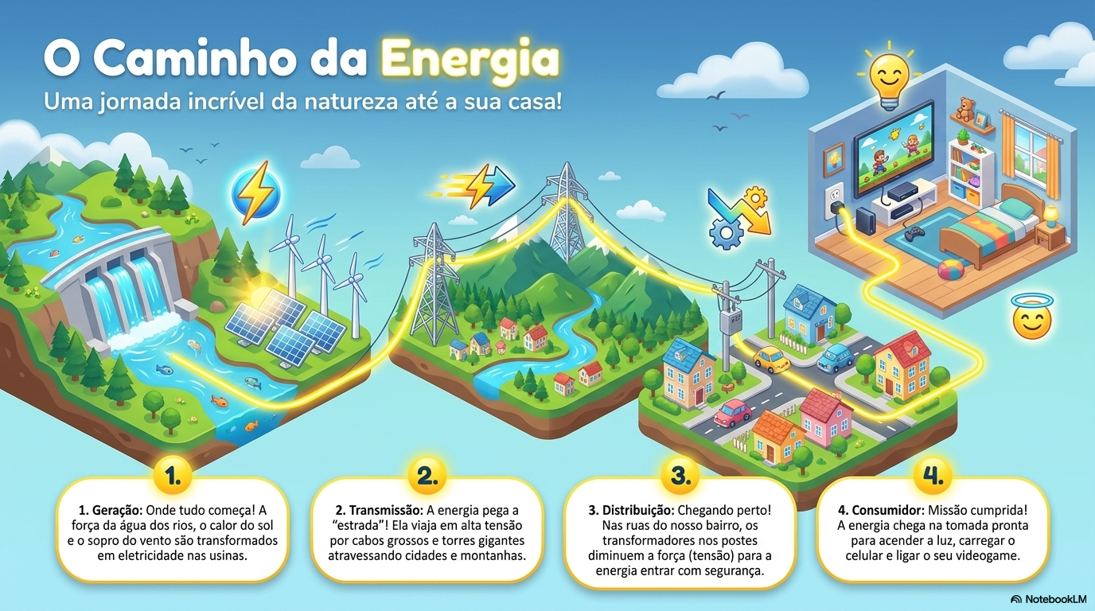
USO DA ENERGIA COM ECONOMIA

Slide 2

USO DA ENERGIA COM ECONOMIA

Slide 3

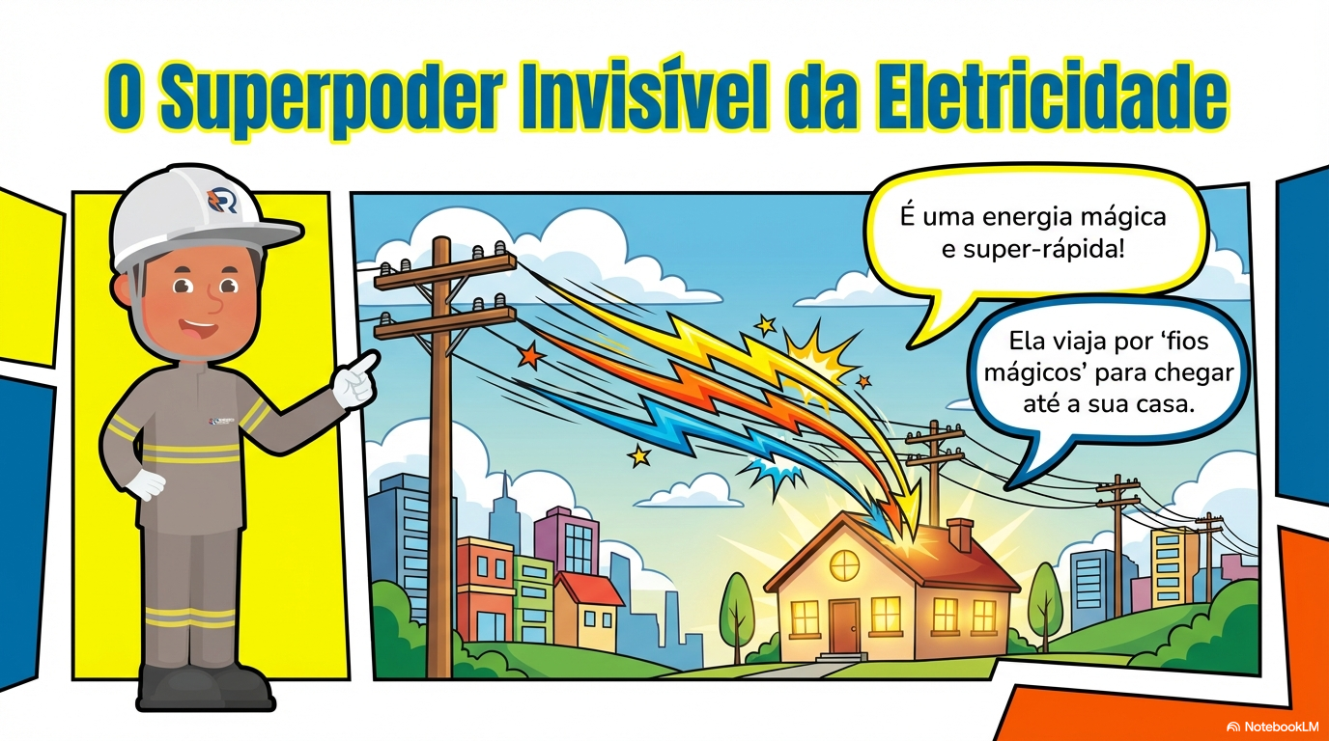
USO DA ENERGIA COM ECONOMIA

Slide 4

USO DA ENERGIA COM ECONOMIA

Slide 5
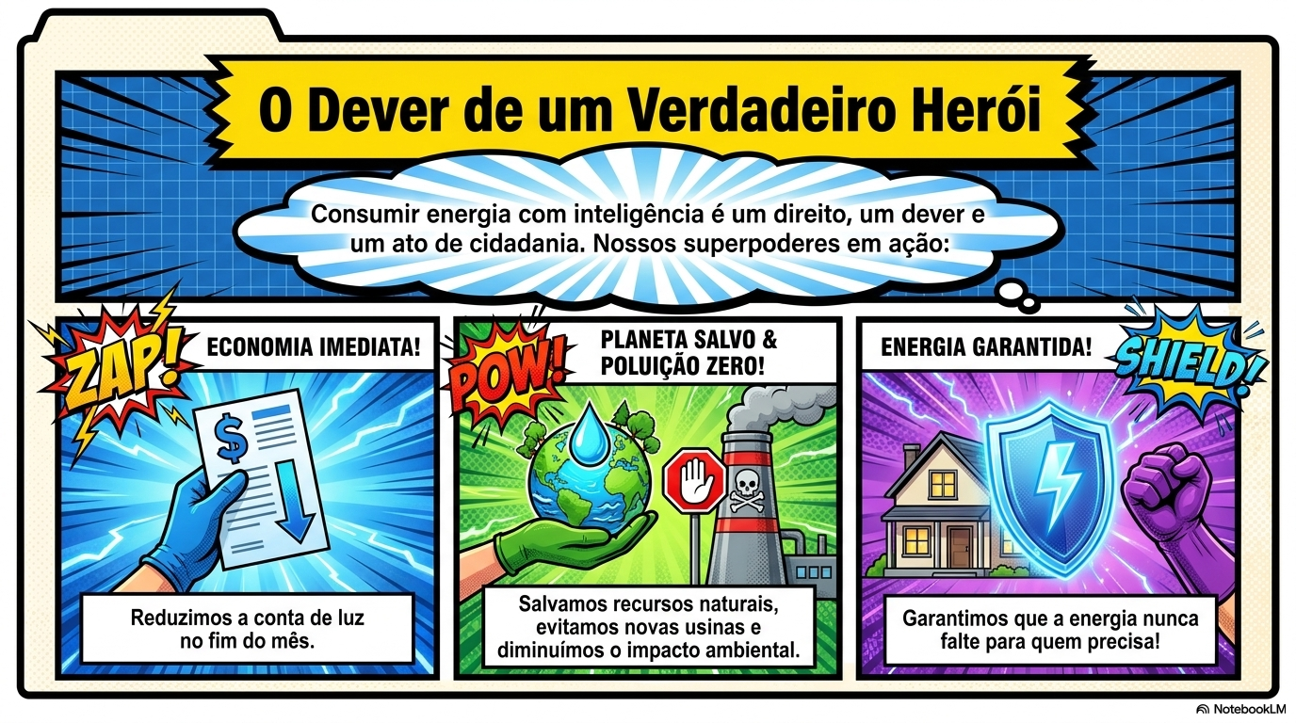
USO DA ENERGIA COM ECONOMIA

Slide 6

USO DA ENERGIA COM ECONOMIA

Slide 7

USO DA ENERGIA COM ECONOMIA

Slide 8
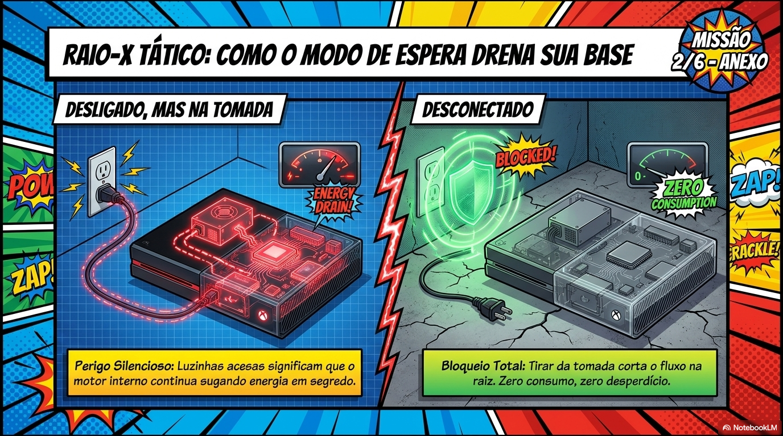
USO DA ENERGIA COM ECONOMIA

Slide 9
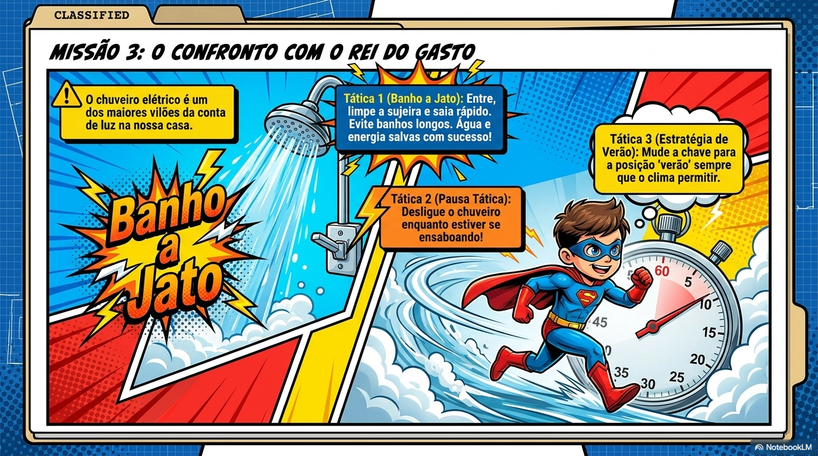
USO DA ENERGIA COM ECONOMIA

Slide 10
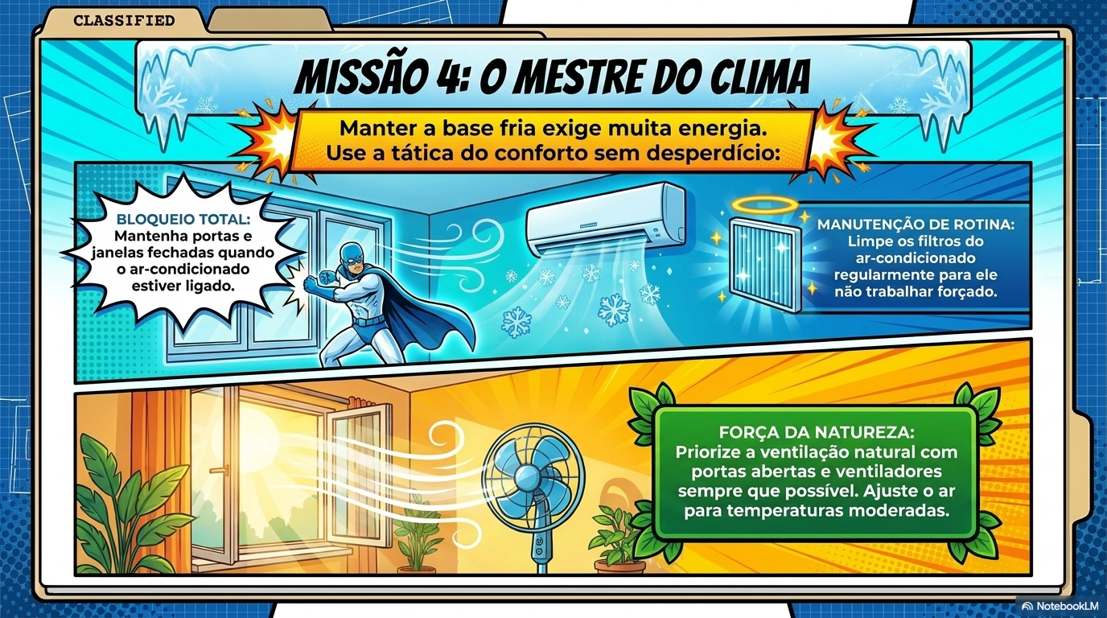
USO DA ENERGIA COM ECONOMIA

Slide 11

USO DA ENERGIA COM ECONOMIA

Slide 12
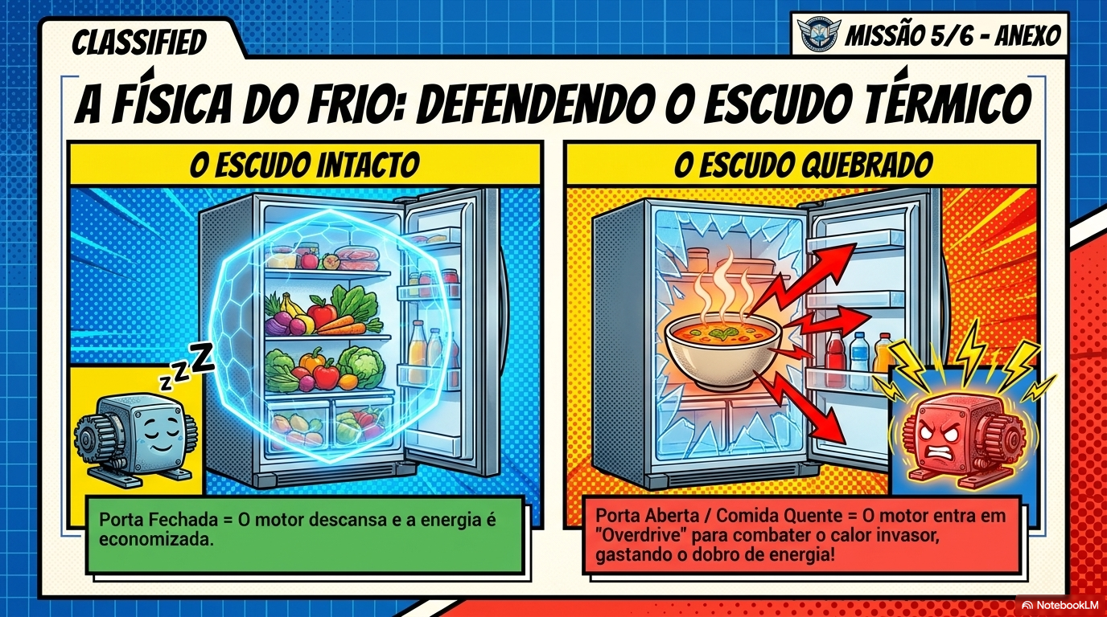
USO DA ENERGIA COM ECONOMIA

Slide 13
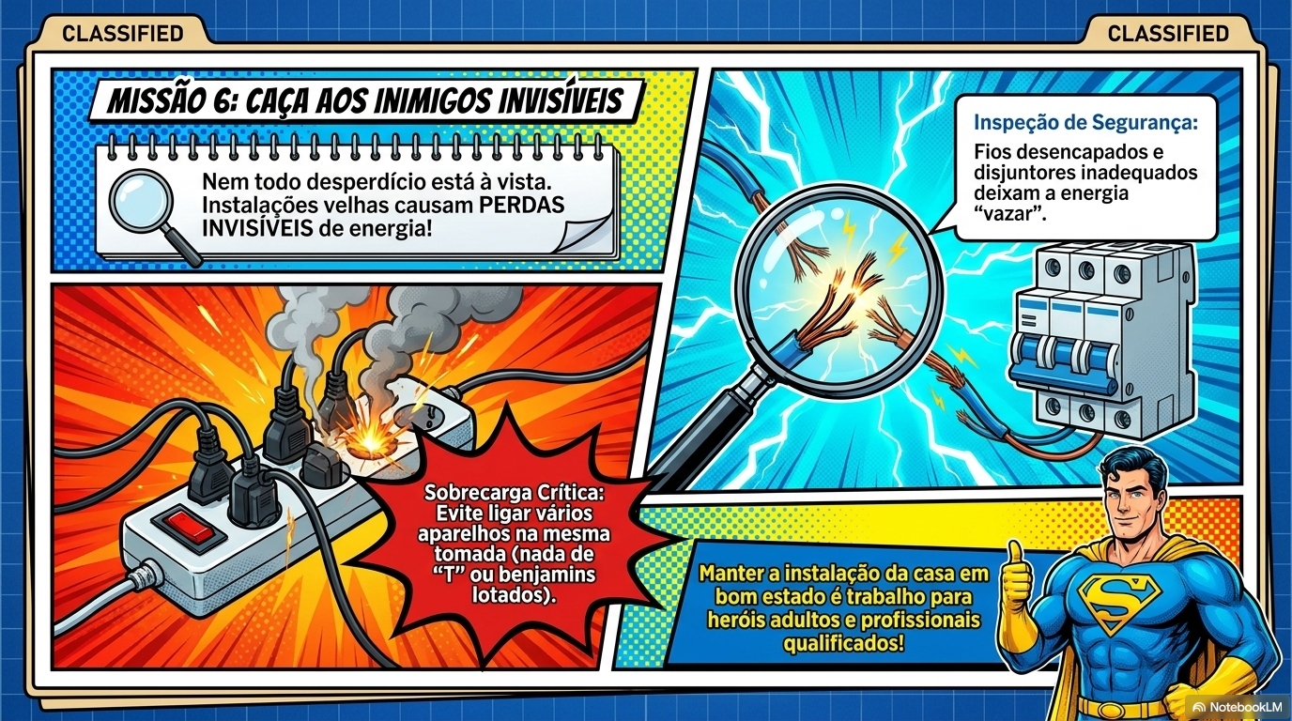
USO DA ENERGIA COM ECONOMIA

Slide 14
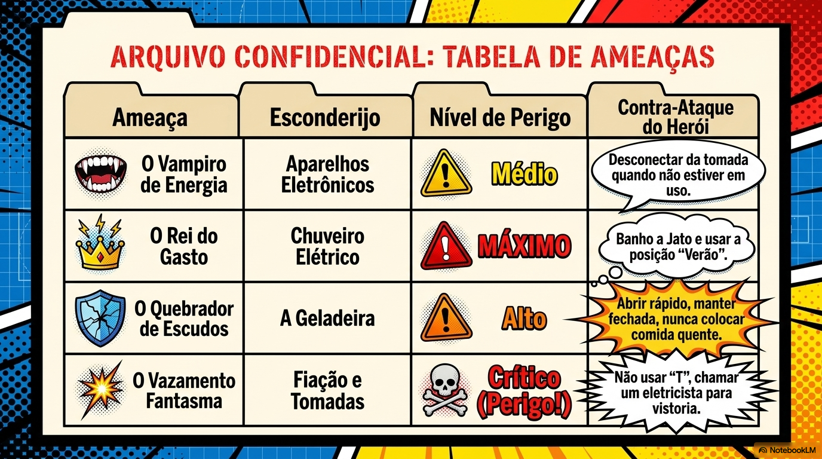
USO DA ENERGIA COM ECONOMIA

Slide 15
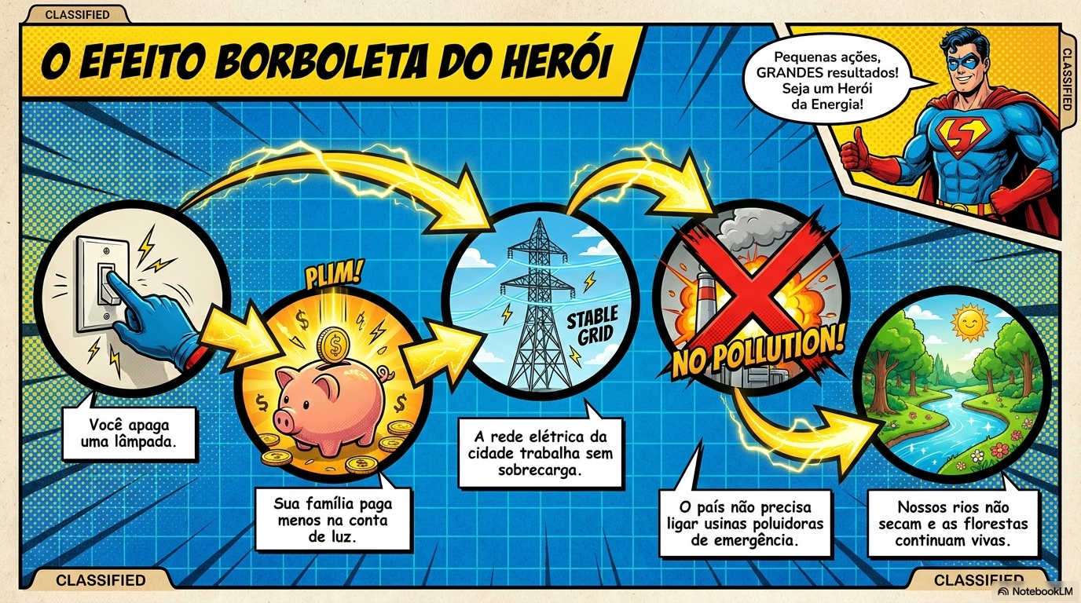
USO DA ENERGIA COM ECONOMIA

Slide 16
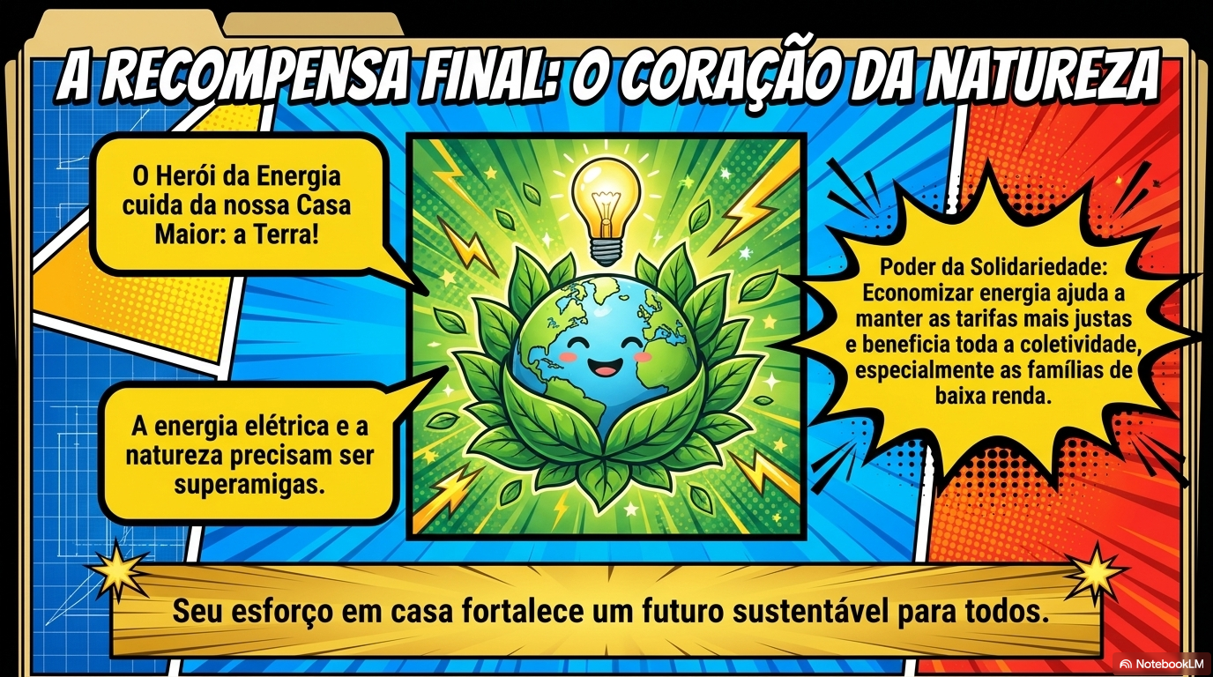
USO DA ENERGIA COM ECONOMIA

Slide 17

USO DA ENERGIA COM ECONOMIA

